Slide 1
Антибиотики в дерматологии
Смирнова Елена Александровна
Главный врач сети ветеринарных клиник Вега, ведущий терапевт, дерматолог

Slide 2
аНТИБИОТИКИ
Александр Флеминг открыл пенициллин в 1921 году и в 1941 году его активно начали использовать на людях
Бактерии постоянно претерпевают мутации, которые приводят к появлению у бактерий новых свойств, что вызывает значительное беспокойство не только у дерматологов, но и у других специалистов
Notes:
Бактерии появились на нашей планете, по разным оценкам, приблизительно 3,5–4 миллиарда лет назад, задолго до эукариот [1]. Бактерии, как и все живые существа, взаимодействовали и враждовали
С момента, который принято считать официальным открытием антибиотиков, прошло чуть менее ста лет, но проблема создания новых антимикробных препаратов и использования уже известных при условии быстро возникающей резистентности к ним тревожит человечество не последние пятьдесят лет. Неспроста в своей Нобелевской речи первооткрыватель пенициллина Александр Флеминг предупреждал, что к использованию антибиотиков нужно подходить серьезно.
Так же, как и момент открытия антибиотиков человечеством на несколько миллиардов лет отсрочен от изначального их появления у бактерий, так и история использования человеком антибиотиков началась задолго до их официального открытия. И речь идет не о предшественниках Александра Флеминга, живших в 19 веке, а о совсем далеких временах.
Использование антибиотиков в древности
Еще в Древнем Египте плесневелый хлеб использовали для дезинфекции порезов (видео 1). Хлеб с плесневыми грибками в лечебных целях применяли и в других странах и, видимо, вообще во многих древних цивилизациях. Например, в Древней Сербии, Китае и Индии для предотвращения развития инфекций его прикладывали к ранам. Судя по всему, жители этих стран независимо друг от друга пришли к выводу о целебных свойствах плесени и использовали ее для лечения ран и воспалительных процессов на коже. Древние египтяне прикладывали к гнойникам на коже головы корки плесневелого пшеничного хлеба и считали, что использование этих средств поможет умилостивить духов или богов, ответственных за болезни и страдания.
Жители Древнего Египта для лечения ран использовали не только хлеб с плесенью, но и самостоятельно изготовленные мази. Есть информация о том, что примерно в 1550 г. до н.э. они готовили смесь из свиного сала и меда, которую наносили на раны и перевязывали специальной тканью. Такие мази обладали некоторым антибактериальным эффектом в том числе благодаря содержащейся в меде перекиси водорода [3], [4]. Египтяне не были первопроходцами в использовании меда — первым упоминанием о его целебных свойствах считают запись на шумерской табличке, датируемую 2100–2000 гг. до н.э., где говорится, что мед можно использовать как лекарство и мазь. И Аристотель также отмечал, что мед хорош для лечения ран [3].
В процессе исследования костей мумий древних нубийцев, живших на территории современного Судана, ученые обнаружили в них большую концентрацию тетрациклина [5]. Возраст мумий составлял примерно 2500 лет, и, скорее всего, высокие концентрации антибиотика в костях не могли появиться случайно. Даже в останках четырехлетнего ребенка его количество была очень высоко. Ученые предполагают, что эти нубийцы на протяжении длительного времени потребляли тетрациклин. Скорее всего, его источником были бактерии Streptomyces или другие актиномицеты, содержащиеся в зернах растений, из которых древние нубийцы делали пиво.

Slide 3
Количество одобренных антибиотиков за последние 30 лет

Slide 4
Смертность, обусловленная антибиотикорезистентностью, по срачнению с другими причинами. Прогноз на 2050 год

Slide 5
Бактерия

Slide 6
Классификация антибиотиков
По происхождению
По химической структуре
По направленности действия
По спектру действия
По механизму действия
По типу действия

Slide 7
По происхождению
Способ получения | Продуцент | Примеры
Природные *биосинтетические | Собственно бактерии | грамидин
 |  | полимексин
 | Актиномицеты | стрептомидин эритромицин Тетрациклины и др
 | Грибы | бензилпеницилин
 |  | Цефалоспорины, фузидиевая кислота
Полусинтетические
( комбинация биосинтеза и химического синтеза0 | ПРОДУКТЫ МОДИФИКАЦИИ МОЛЕКУЛ ПРИРОДНЫХ АНТИБИОТИКОВ | Оксацилин Ампицилин Гентамицин Рифампицин и др
Синтетические | Аналоги природных, но синтезированы химически | Левомецитин, амикацин

Slide 8
По химической структуре
1. β- лактамные:
Пеницилины( биосинтетические-пенциллин), полусинтетические (окссацилин, клоксацилинн, метицилинн, ампициллин)
Цефалоспорины
Монобактамы (азтреонам)
Карбапенемы (эмипенем, маропенем)
2. Аминогликозиды ( стрептомицин, гентамицин, амикацин, нетипмицин)
3.Тетрациклины
Биосинтетические( тетрациклин, окистетрациклин, хлортетрациклин)
Синтетические- доксициклин, метациклин, морфоциклин
4. макролиды
Биосинтетические-эритромицин, алеандомицин
Синтетические-рокситромицин, азитромицин (суммамед), джозамицин
Фениколы (левомецитин)
Антибиотики пептидной структуры:
Полимиксины М,В,Е
Гликопептиды (ванкомицин, ристомицина сульфат)
Линкомизаминды: Линкомицин (нелорен), клиндамицин (далацин С, Климицин)
Фузидин:фузидин, биопарокс
Антибиотики других групп рифампицин, капреомицин, мупироцин, грамицидин)

Slide 9
По направленности действия
Антибактериальные
Противогрибковые
противоопухолевые

Slide 10
По спектру действия
Антибиотики широкого спектра действия
Антибиотики узкого спектра действия

Slide 11
По механизму и типу действия
Бактерицидные |  |  | бактериостатические
Нарушающие
Синтез компонентов микробной стенки | Структуру и функцию цитоплазматической мембраны | Синтез белка на уровне рибосом ( необратимо), нуклеиновых кислот | Синтез белка на уровне рибосом (обратимо)
Б-лактамы, гликопептиды Фосфомицин Циклосерин, ванкомицин, пенициллин, цефалоспорин, карбапенемы | Полимиксины Грамицидин противогрибковые | Аминогликозиды Рифамицины Гризеофульвин Фторхинолоны рифампицин | Макролиды Азалиды Тетрациклины Фузидины Хлорамфениколлинкомицин ванкомицин линкозамиды

Slide 13
Механизмы резистнтности
У микроорганизма отсутствует структура нна которую воздействует данная группа антибиотиков ( микоплазма нечувствительна к пенициллину, тк он воздействует на стенку которой у микоплазмы нет
Микроорганизм непроницаем для антибиотика- грамотрицательные бактерии защищены дополнительной мембраной – пеницилин не проникает
Микроорганизм может перевести антибиотик в неактивную форму- в лактамаза стафилококков
Генные мутации -обмена веществ мо может быть изменен таким образом, что блокируемые антибиотиком реакции больше не являются критичными для микроорганизма
Эффлюкс ( тетрациклины макролиды)
Обман антибиотика- модификация мишени,изменение структуры мишени (фторхинолоы, сульфаниламиды)

Slide 14
Биопленка

Slide 15
Преодоление антибиотикорезистентности
1. Обоснованное назначение и выбор антибиотика
2.Соблюдение режима введения, доз, фармакокинетики,
частоты введения и длительности применения
3. Микробиологический мониторинг
4. Ротация и комбинация антибиотиков
5. Использование антибиотиков первой линии, использование
новых антибиотиков только при острой необходимости
6 .Рецептурный отпуск
7. Учет противопоказаний и знание механизмов действия
8.Не использовать в сельском хозяйстве препаратов используемых для лечения людей

Slide 16
Приказ 771 минсельхоз от18.11.2021, вступил в силу 01.03.2022
Не применять
Амикацин
Тобрамицин
Мецилинам
Хлорамфеникол
Ванкомицин
Имипенем
Меропенем
Монобактамы
Моксифлоксацин
Цефепим
Цефоперазон
Цефотаксим
Цефтазидим
цефтриаксон
Применять
Гентамицин
Стрептомицин
Канамицин
Азитромицин
Амоксиклав
Фторхинолоны, кроме офлоксацина, пефлоксацина
Клиндамицин
Линкомицин
Метронидазол
Ципрофлоксацин
Цефалоспорины, кроме колонки 1

Slide 17
Где дерматолог может обнаружить бактерии???
Почти везде
Почти везде
Вопрос где, при каких обстоятельствах, сколько и каких)
У здоровых животных
У больных животных

Slide 18
Бактериальные инфекции кожи
Бактериальные инфекции кожи, вызывающие ее гнойное воспаление, были выделены в группу инфекционных дерматозов французским ученым H.Letoir в 1891 году под название пиодермиты ( pion-гной, derma-кожа)
вет
название пиодермия
Notes:
За рубежом, как в ветеринарной, так и в гуманной медицине пиодермии относят к обширной группе ИНФЕКЦИИ КОЖИ И МЯГКИХ ТКАНЕЙ ИКМТ

Slide 19
пиодермия
Поверхностная
Глубокая
Локальная или генерализованная
Notes:
По глубине расположения процесса пиодермии делятся на поверхностные и глубокие. К поверхностным пиодермиям относятся остеофолликулит, импетиго, сикоз, угри
Глубокие пиодермии -- это фурункул и другие заболевания.

Slide 20
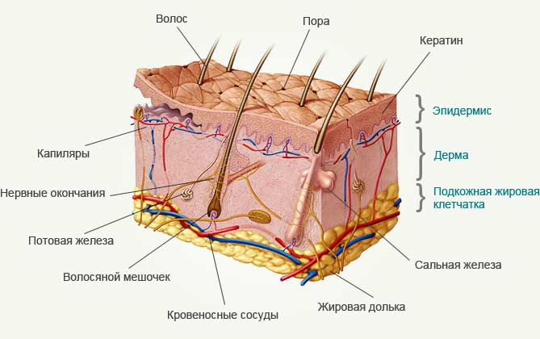
Строение кожи
Notes:
Разумеется классификация исходит из глубины поражения кожи

Slide 21
пРедрасполагающие факторы (коротко))
Аллергии
Нарушения кератинизации
Фолликулярные растройства + демодекоз
Иммунодефицит
Некоторые эндокринные проблемы
При аутоиммунных - реже

Slide 22
Клинические разновидности
Первичные- возникают на неизмененной коже - редко
Вторичные- возникают на фоне уже существующего дерматоза ( паразитарные, инвазии, атопический дерматит)
Notes:
Общим и характерным для всех пиодермий признаком является наличие локального гнойного воспаления, при тяжелом течении сопровождающегося развитием системной воспалительной реакции

Slide 23
Клинические проявления
Поверхностные:
А) пиотравматический дерматит
Б) кожно-слизистая пиодермия
В) дерматит кожных складок
поверхностный бактериальный фолликулит
Глубокие:
А) глубокий фолликулит и фурункулез
Б) целлюлит (гнойное воспаление подкожно жировой клетчатки)

Slide 24
Применение антибиотиков в дерматологии
Местное
Поверхностные кожные бактериальные инфекции
Отиты ( наружний отит)
Системное
Глубокие кожные инфекции
Отиты ( серьезные формы среднего отита)

Slide 25
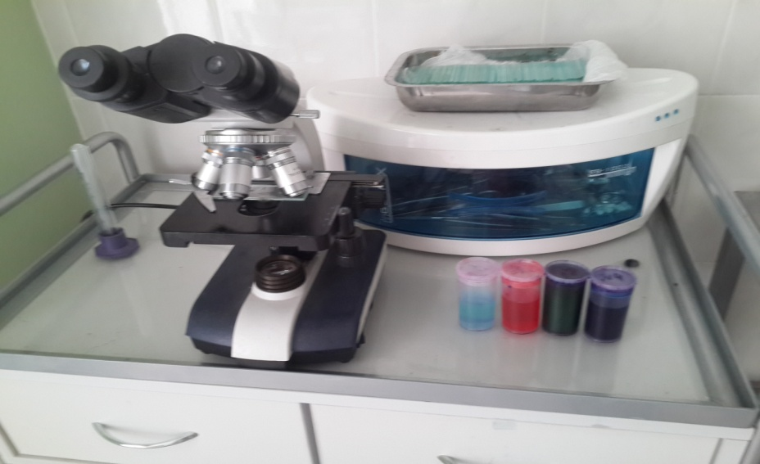
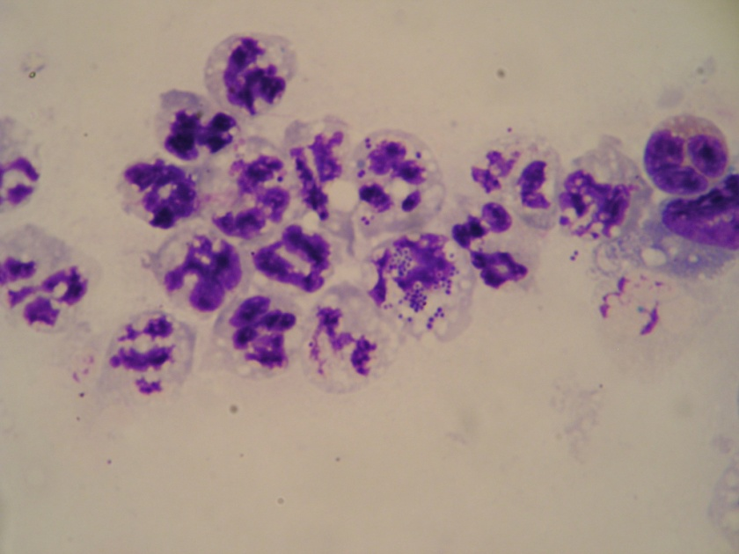
Диагностика
Сбор детального анамнеза
Осмотр
Составление списка дифференциальных диагнозов
Забор материала для исследования – мазки отпечатки, скотч тесты, цитология, бактериологические посевы гистологические исследования

Slide 26
Строение кожи

Slide 27
ЦИТОЛОГИЯ
Обнаружение признаков воспаления
Обнаружение микроорганизмов
Оценка тяжести воспаления
Оценка типа микроорганизмов (грибы, кокки, палочки)
Оценка количества микробов
Быстрота выполнения

Slide 28
Бактериологический посев показания
При первичном поражении бактериальной флорой плохо отвечающем на антибактериальную терапию (Сохранение кол-ва микробов в цитологии и отсутствие эффекта клинически после пробного курса антибиотика)
Если при глубокой пиодермии при гистоисследовании были выявлены только палочки
Если недавно проводилось лечение антибиотиками (Длительный анамнез с применением многих видов антибиотиков в течение длит. срока без клинического улучшения)
Если животное болеет систематически
Обнаружение в цитологии с кожи палочек и грибов (кроме Malassezia).

Slide 29
Бактериологический посев
Метод микроразбавления
Информирует о чувствительности
Информирует о количестве лекарственного препарата, необходимого для подавления выявленного возбудителя болезни
ГЛАВНОЕ ПРЕИМУЩЕСТВО: позволяет предположить риск появления устойчивости и тогда мы условно управляем патологическим процессом
Дисковый метод (Россия)
Полуколичественный,
Метод информирует только о чувствительности
( S, I, R)
Notes:
Однако чувствительность in vitro (в пробирке) и in vivo (в организме) разные вещи.Все дело в биодоступности препарата - нам важно знать какая концентрация в минимально ингибирующих единицах будет непосредственно в очагах поражения у индивидуального пациента,а не пробирке с питательной средой.На настоящее время методов,позволяющих определить эту концентрацию непосредственно в организме пациента, к сожалению,нет.Поэтому выявленная чувствительность к антибиотикам, не всегда соответствуект реальности,так как она определяется в пробирке,а не пораженном органе.Ввиду разной биодоступности препаратов - т.е. способности их проникать в очаги поражения,препараты с низкой МИК in vitro (в пробирке) - к которым определена высокаяч чувствительность микроорганизмов, могут быть совершенно неэффективны при практическом применении (in vivo).

Slide 30
Бактериологический посев
Для посева необходимо правильно забрать материал!!!
-непосредственно из пустулы и неповрежденного узелка
-из эпидермального воротничка
Из глубины мацерирующего канала или из мацерированной ткани

Slide 31
Антибиотики
Устойчивость стафилококка к бета-лактамным антибиотикам обусловлена геном mecA
Ранее для выявление метиленрезистентных стафилококков MRS использовали оксациллин. Если стафилококк устойчив к к метициллину, значит он устойчив и к другим бетта-лактамным антибиотикам,
Под сомнением находятся макролиды и фторхинолоны, тк при применении последних легко происходит селекция резистентных мутантов, что ведет к рецидивам и несостоятельности лечения
Notes:
Внимание: у человека пиодермия чаще вызывается стафилококком ауреус, а для выявления его по новым протоколам в гуманной медицинеиспользуют не оксациллин, а цефокситин и некоторые штаммы стафилококка псевдоинтерм. Огут быть ошибочно распознанны как чувствительные к митициллину, тк есть гипотезы что цефокситин не настолько надежно стимулирует ген mecA у псевдоинтермедиус. Поэтому если проводить анализ в гуманной лаборатории вы можете получить неверные результаты

Slide 32
Тактика лечения
Назначение антибиотика строго по показаниям, а не рутинно
В случае поверхностных процессов и локальных пиодермий применение местной терапии
Контакт с владельцем

Slide 33
Тактика лечения
Определение возбудителя
Назначение антибиотикотерапии длительный курс +2-3 недели от клинического выздоровления + параллельно поиск основного заболевания
При поверхностной пиодермии 3-4 недели + еще 2 недели
Контроль эффективности лечения –регулярные осмотры, отслеживание мазков
Notes:
верхностнй

Slide 34
Тактика лечения
Рецидивы пиодермии: длительная терапия антибиотиками ??? Правильно ли изначально был поставлен диагноз, исключены ли другие заболевания
Notes:
Если зуд не исчез проводят дополнительные исследования - микопосев, паразиты, определение антибиотикочувствительности применяя только местное лечение
Если зуда не было совсем - значит у собаки имеется сезонный АД, либо эндокринопатия

Slide 35
Системное лечение

Slide 36
Ошибки антибактериальной терапии
Широкое без должных показаний применение антибиотиков
Применение малых или неоправдано высоких ,слишком короткие или слишком длинные курсы
Назначение антибиотика однократно
Назначение комбинаций без учета из взаимодействий
Отношение к антибиотикам как к безвредным продуктам

Slide 37
Комбинация аб позволяет:
Расширить спектр действия
Усилить эффект, что важно при борьбе с резистентной микрофлорой
Снизить токсический эффект без ущерба эффективности терапии

Slide 38
комбинация
Не комбинировать антибиотики с одинаковым побочным действием например тетрациклин +рифампицин- усилена гепатотоксичность
Антибиотики с разным характером
Тетрациклин (хлорамфеникол) с в лактамами и гликопептидами- тетрациклин обладая бактериостатическим действием приводит к остановке развития клетки, а пеницилин действует на делящиеся клетки
Стрептомицин с канамицином или флоримицином приводит к глухоте

Slide 39
Оптимальные комбинации
Цефалоспорины и аминогликозиды
Полусинтетические пеницилины ( амоксиклав) в виде монотерапии
Тетрациклины, хлорамфеникол+макролиды
Тетрациклины, хлорамфеникол+ ко тримаксозол
Аминогликозиды+ тетрациклины
Пеницилин+стрептомицин
Notes:
Пеницилин разрушает стенку способствуя лучшему попадению стрептомицина, что еще и снижает дозу вводимых препаратов

Slide 40
Комбинация антибиотиков

Slide 41
 | доза | кратность | Способ введения
Антибиотики 1-ой линии: Цефалексин Амоксиклав Оксациллин Цефуроксим Цефаклор Антибиотики 2-ой линии: Ципрофлоксацин* Офлоксацин* Эритромицин Клиндамицин Гентамицин Кларитромицин марбофлоксацин | 22 мг/кг 21,5-30 мг/кг 12,5 мг/кг 22 мг/кг 22 мг/кг 30 мг/кг 22 мг/кг 15-25 мг/кг 15-25 мг/кг 10-15 мг/кг 11 мг/кг 2-4 мг/к 4 мг/кг | 3 р/с 2 р/с 3 р/с 3 р/с 3 р/с 2 р/с 3 р/с 2 р/с 2 р/с 3 р/с 2 р/с 2 р/с 2 р/с | внутрь внутрь внутрь внутрь внутрь внутрь внутрь внутрь Внутрь внутрь внутрь в/м внутрь

Slide 42
Рекомендации BSAVA
Поверхностная пиодермия –только местное лечение 2-4%хлоргексидин, СДС, фузидиевая кислота
Глубокая:только местно или клиндамицин, цефалексин, амоксиклав, триметоприм ( если есть палочки, в анамнезе мрса курс долгий, доза максимальная, контроль) лечение 4-6 недель, либо 2 недели после клинического выздоровления.
Наружний отит палочки :местно фрамицетин, гентамицин, полимексин.
Наружний отит кокки:флорфеникол,фузидиевая кислота, полимиксин
Notes:
Сульфадиазин серебра

Slide 43
Основные побочные эффекты
Рвота
Диарея
Сыпь (зуд, крапивница, отек Квинке, анафилактический шок, инфекционно-токсический шок, токсический мокнущий дерматит)
Апластическая анемия. Нейтропения, агранулоцитоз

Slide 45
Ваши вопросы

